Slide 1
Khởi động

Slide 2
1. Nghe kể chuyện

Slide 3
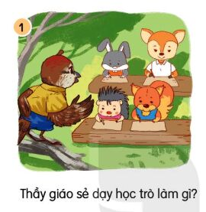
Thầy giáo sẻ dạy học trò làm gì?

Slide 4
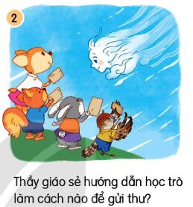
Thầy giáo sẻ hướng dẫn học trò làm cách nào để gửi thư?

Slide 5
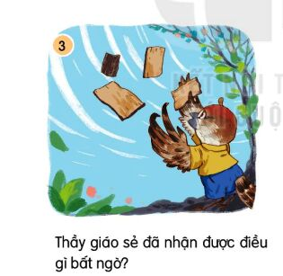
Thầy giáo sẻ đã nhận được điều gì bất ngờ?

Slide 6
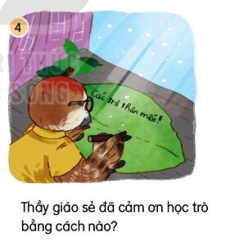
Thầy giáo sẻ đã cảm ơn học trò bằng cách nào?

Slide 7
2
Kể lại từng đoạn của câu chuyện theo tranh

Slide 8
Lưu ý khi kể - nghe:
- Em kể cho bạn đủ nghe, rõ ràng, kể về những điều em đã biết theo điều gợi ý hay tranh vẽ.
- Em chăm chú nghe bạn nói, có thể hỏi bạn về điều bạn vừa kể.

Slide 9
Kể cho người thân về thầy giáo sẻ trong câu chuyện trên

Slide 10
Em đã học được gì?
- Biết được các chi tiết trong chuyện qua tranh minh hoạ.
- Kể lại được từng đoạn của câu chuyện dựa vào tranh.
- Hiểu được tình cảm thân thiện của thầy giáo sẻ, biết sơ giản cách viết một bức thư.

Slide 11
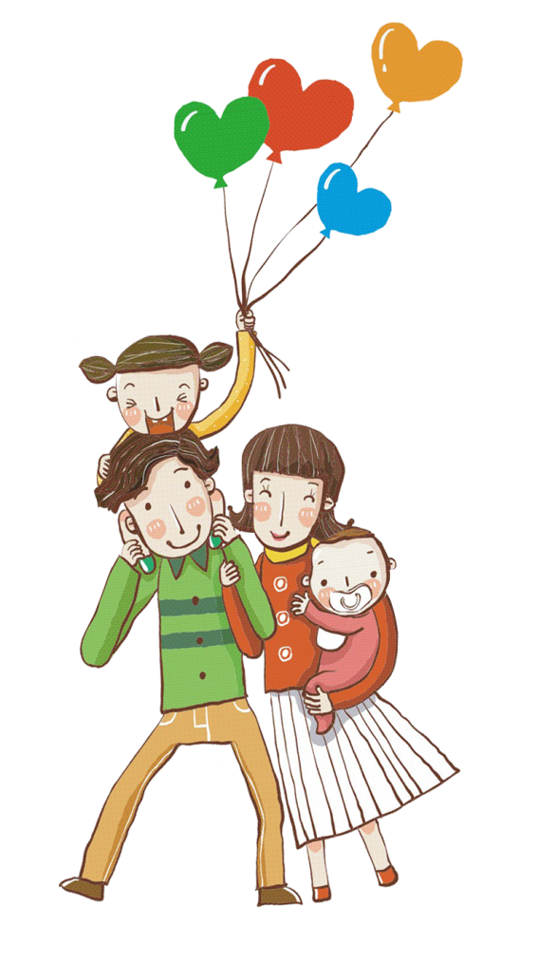
Củng cố - Dặn dò

